Slide 1
Yo en la escuela naval
Cadete: Benjamín Cáceres 267
1 Daga
2024
Notes:
Yo en la escuela naval

Slide 2
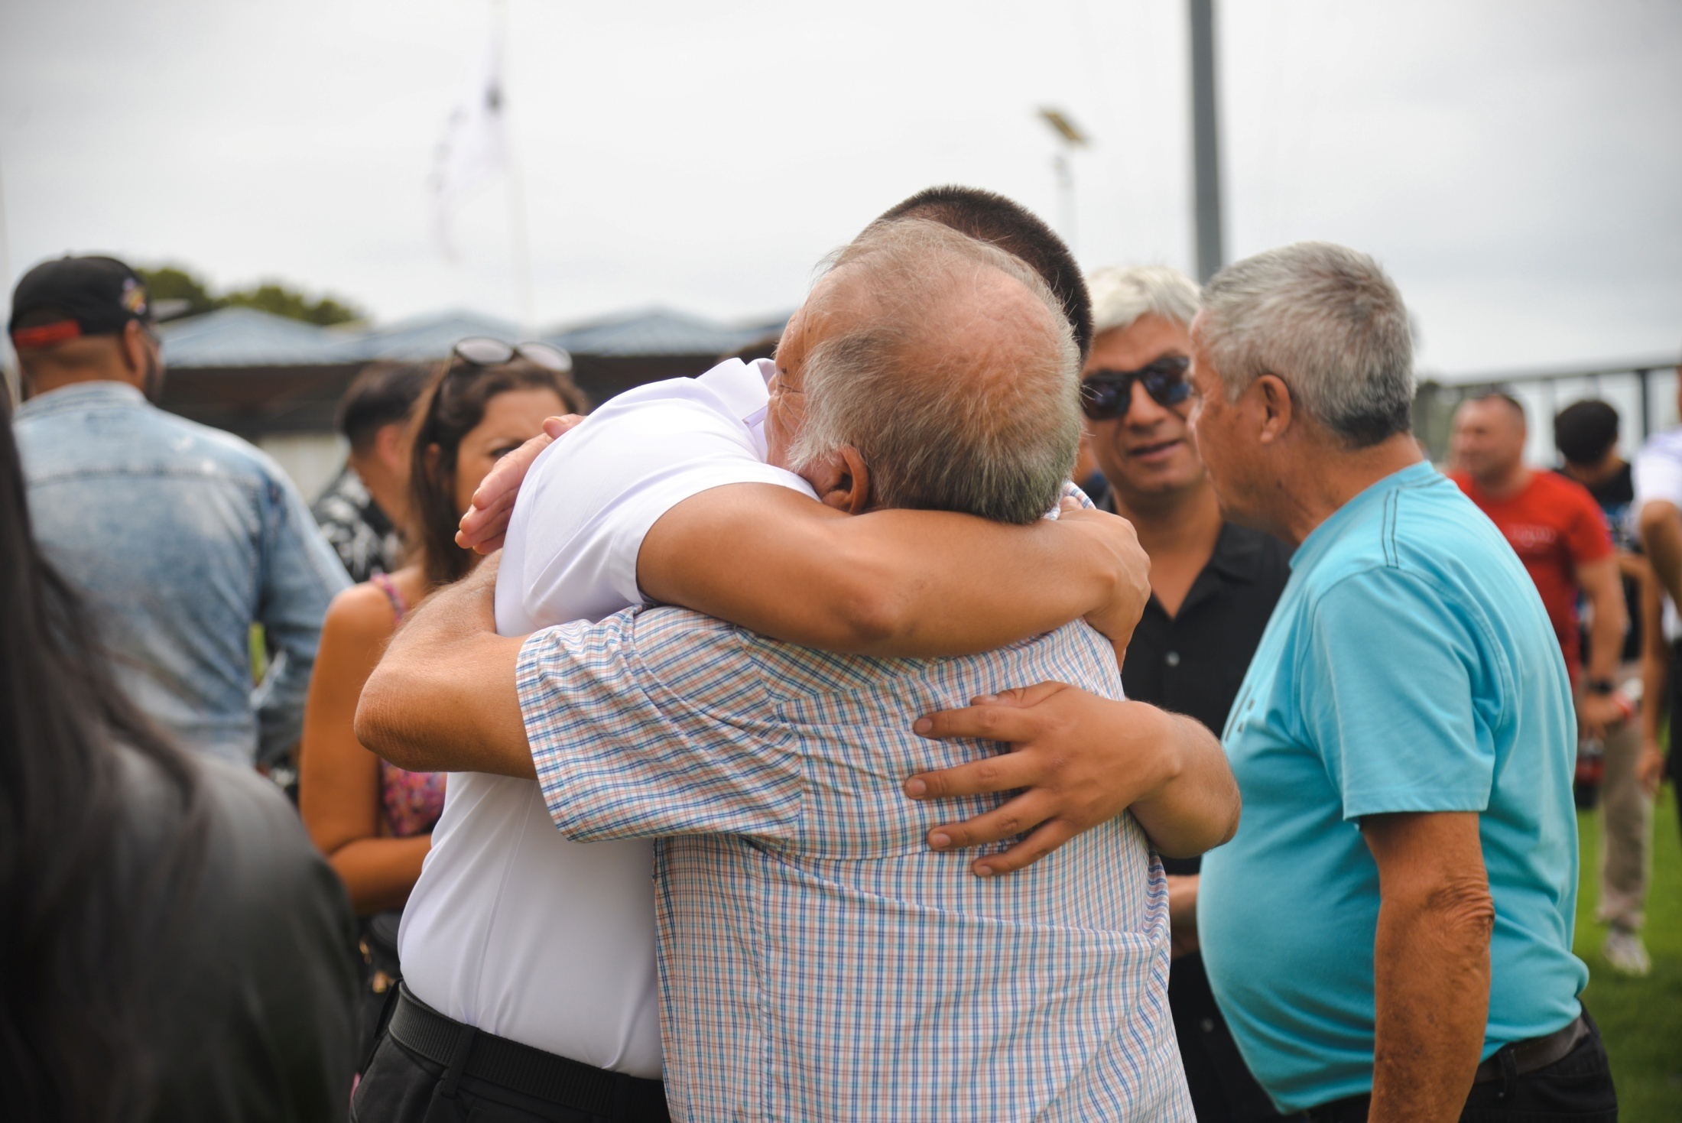
Primera visita de mi familia después de 60 días sin verlos

Slide 3
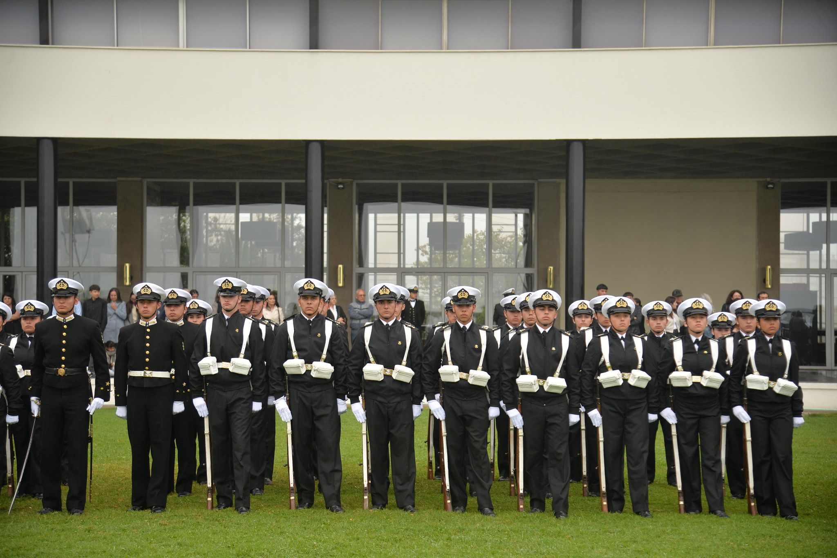
Ceremonia revista de reclutas, el gran paso de ser recluta a cadete de la escuela naval

Slide 4
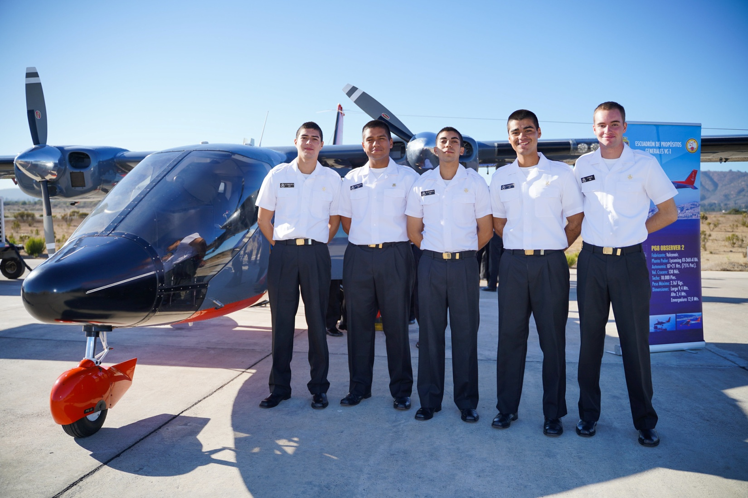
Visita a la aviación Naval

Slide 5
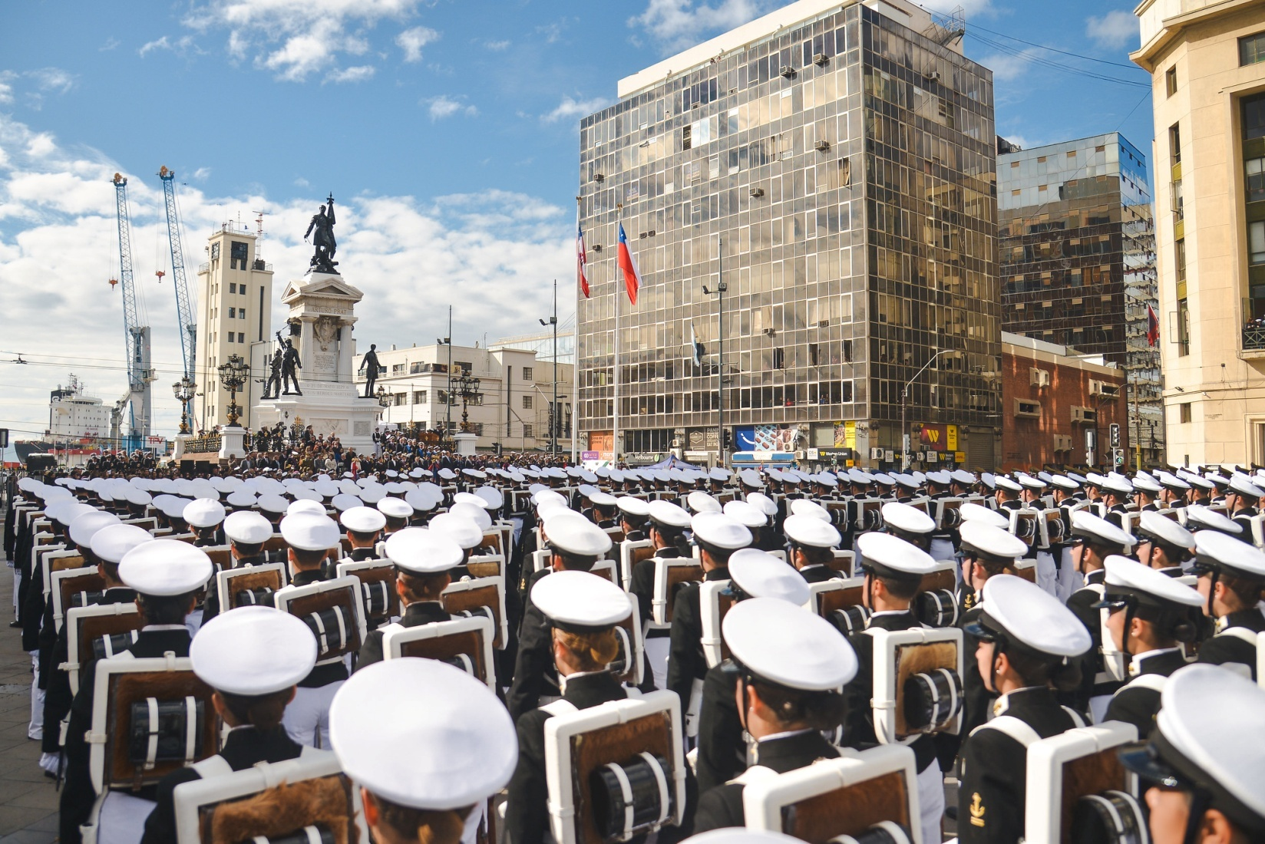
Desfile Glorias Navales

